Slide 1
実験D 相関電力解析 (CPA) 演習
Notes:
畳み込みニューラルネットワークによるFPGA上に実装されたAESの鍵推定と題しまして，B4の齋藤が発表します．

Slide 2
背景
暗号機能を搭載したデバイスが普及
スマートカード (ICカード)，Wi-Fi，IoT機器 etc.
デバイスの消費電力や漏洩電磁波は，内部の演算と統計学的な関係をもつ
サイドチャネル攻撃の脅威が存在
計算量的に安全な暗号でも，実装の安全性は別に評価する 必要がある
Notes:
まず，背景です．近年のIoT機器の普及に伴い，暗号アルゴリズムを用いるデバイスが急増しています．
これにより，同一の構成による暗号チップが大規模に流通し，攻撃者が自由に操作できる参照デバイスが
容易に入手可能となっています．このような背景から，参照デバイスを用いた情報収集により短時間での攻撃が
可能であるプロファイリング攻撃の脅威が高まっています．一方，プロファイリング攻撃に従来用いられていた
テンプレート攻撃はマスクやランダム遅延の挿入といった対策に弱いという欠点がありました．
そこで，深層学習を用いた新たな手法の検討が盛んになっています．

Slide 3
対象とする暗号
本実験では，AES-128 (鍵長が128ビットのAES) を用いる
最も広く使用される共通鍵暗号
平文を16バイトごとに区切って暗号化するブロック暗号
実装の情報はFIPS 197を参照
換字表による変換，行列のシフト，行列演算，鍵とのXORを繰り返して暗号化
Notes:
まず，背景です．近年のIoT機器の普及に伴い，暗号アルゴリズムを用いるデバイスが急増しています．
これにより，同一の構成による暗号チップが大規模に流通し，攻撃者が自由に操作できる参照デバイスが
容易に入手可能となっています．このような背景から，参照デバイスを用いた情報収集により短時間での攻撃が
可能であるプロファイリング攻撃の脅威が高まっています．一方，プロファイリング攻撃に従来用いられていた
テンプレート攻撃はマスクやランダム遅延の挿入といった対策に弱いという欠点がありました．
そこで，深層学習を用いた新たな手法の検討が盛んになっています．

Slide 4
相関電力解析 (CPA)
デバイス内の処理と消費電力が相関関係をもつと仮定
既知の情報を利用して鍵候補ごとに消費電力をシミュレートし，実際の波形と相関をとる
本実験の攻撃シナリオ
対象デバイスの出力 (暗号文) を利用可能
平文，鍵値は利用不可
対象デバイスの実装の情報を利用可能
Notes:
深層学習によるプロファイリング攻撃の研究では，Benadjilaらが画像認識分野で有名なVGG-16というモデルを
ベースとしたニューラルネットワークを提案し，テンプレート攻撃よりも良い性能を実現できることを示しています．
また，Kimらはこの研究で提案されたモデルより小さいサイズで，より小さいGuessing Entropyを実現するモデルを
提案しています．また，Zaidらによって効率的な攻撃を実現するモデルの構造について定式化の検討がされています．
これらいずれのモデルも畳み込みニューラルネットワーク(CNN)を用いて設計されています．

Slide 5
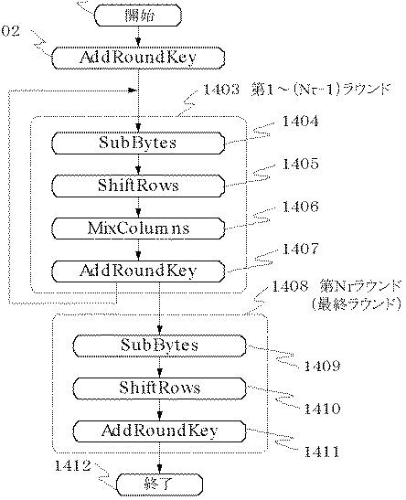
実験手法
AESの演算に注目すると，バイトごとに独立に処理されることがわかるので，1バイトずつ独立に鍵を推定できる
実装の情報 (S-box) が利用可能なのでラウンド鍵候補 [0,255]ごとに最終ラウンドのSubBytesの電力をシミュレートする
SubBytes前後の値のハミング距離を用いる
ハミング距離と電力の関係はDPABookを参照
鍵候補ごと (256通り) の電力モデルと， 波形の瞬時値との相関を求める
Notes:
深層学習によるプロファイリング攻撃の研究では，Benadjilaらが画像認識分野で有名なVGG-16というモデルを
ベースとしたニューラルネットワークを提案し，テンプレート攻撃よりも良い性能を実現できることを示しています．
また，Kimらはこの研究で提案されたモデルより小さいサイズで，より小さいGuessing Entropyを実現するモデルを
提案しています．また，Zaidらによって効率的な攻撃を実現するモデルの構造について定式化の検討がされています．
これらいずれのモデルも畳み込みニューラルネットワーク(CNN)を用いて設計されています．

Slide 6
第1週 CPAの実装
ハミング距離モデルを用いてCPAを行い，鍵値を求める
手順
AESのプログラムを書く (Pythonなど)
実装したAESの復号プロセスの一部を用いて，0~255の値をラウンド10鍵としたときのラウンド9出力を求める
ラウンド9出力と暗号文のハミング距離を求め，ラウンド10鍵候補に対応する電力モデルとする
256 * (暗号文数) のハミング距離の表が16バイト分できる
1バイトごとに，波形の瞬時値とラウンド10鍵候補に対応する電力モデルの相関をとる
最も高い相関をもつラウンド10鍵候補から，元の鍵値を書き戻す (KeyExpansionの逆)
Notes:
ここで，本研究の目的はFPGA上に実装されたAESの消費電力波形を用いて，CNNによる鍵推定を行うことを
目的とします．今回の目的は，モデルの構造に関する理解および深層学習的手法に対する習熟とします．

Slide 7
第2週 1週目の改善とノイズ入り波形のCPA
1週目のCPAで必要な波形数を減らす手法を検討する
ノイズ入りの波形に対して鍵値を求める手法を検討する
ナイーブなCPAでは，全バイトの復元ができない
Notes:
ここで，本研究の目的はFPGA上に実装されたAESの消費電力波形を用いて，CNNによる鍵推定を行うことを
目的とします．今回の目的は，モデルの構造に関する理解および深層学習的手法に対する習熟とします．

Slide 8
第3週 結果報告とレポート作成
TeXでレポートを書いて，提出
Notes:
ここで，本研究の目的はFPGA上に実装されたAESの消費電力波形を用いて，CNNによる鍵推定を行うことを
目的とします．今回の目的は，モデルの構造に関する理解および深層学習的手法に対する習熟とします．

